Slide 1
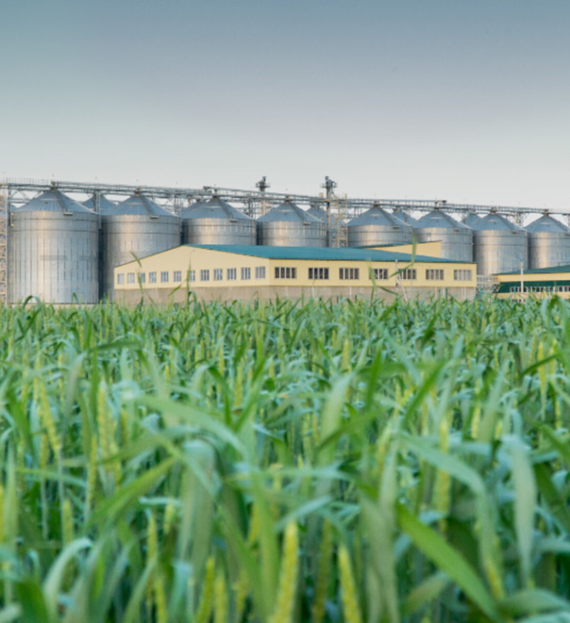
Экономика АПК
Доцент кафедры политической экономии и мировой экономики РГАУ-МСХА им. К. А. Тимирязева, к.э.н, Бесшапошный М.Н.

Slide 2
Актуальность темы
Агропромышленный комплекс (АПК) – это совокупность взаимосвязанных отраслей хозяйства, производящих, перерабатывающих сельскохозяйственную продукцию и доводящих её до потребителя.

Slide 3
Задачи АПК
Основной задачей АПК является обеспечение населения страны продовольствием. Основу АПК составляет сельское хозяйство, но оно одно не может справиться со столь важной задачей, так как ему требуется техника, комбайны, тракторы, картофелеуборочные машины, ядохимикаты, удобрения, новые сорта растений и лучшие породы скота.
Поэтому АПК состоит из трех звеньев, или трех стадий производства.

Slide 4
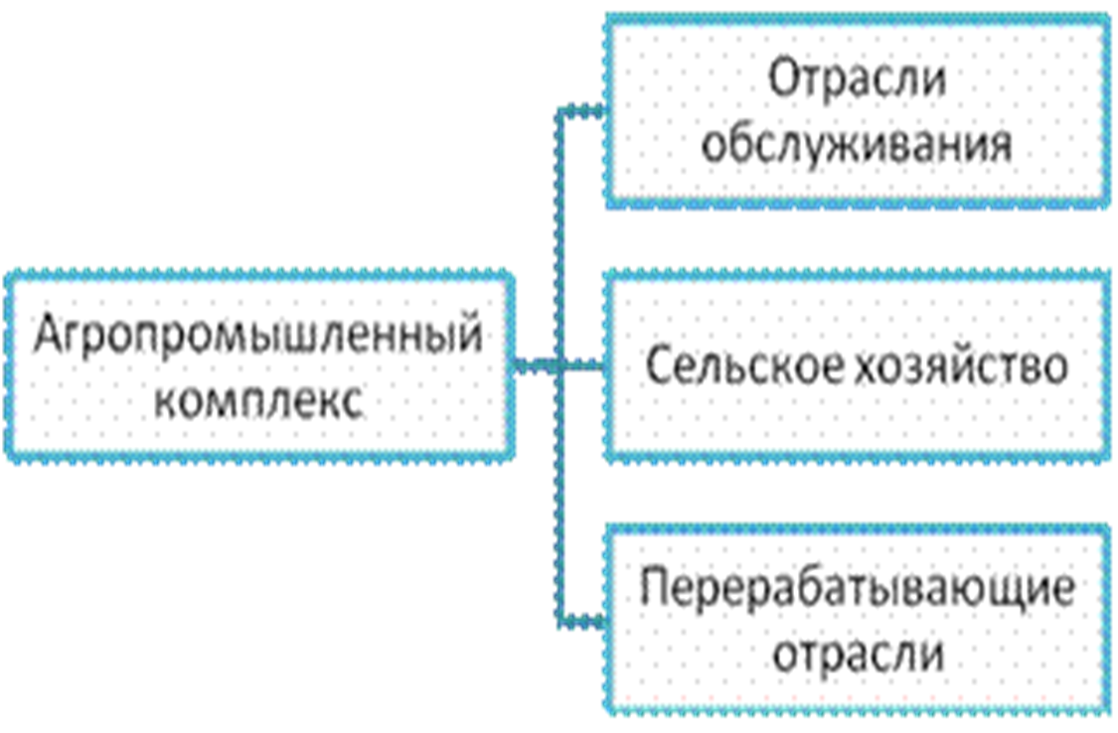
Структура АПК:

Slide 5
Отличительные черты сельского хозяйства:
Производство сельскохозяйственной продукции сезонно;
Земля является средством и предметом производства;
Сельское хозяйство зависит от природных условий;
Сельскохозяйственные предприятия занимают, как правило, большие площади.

Slide 6
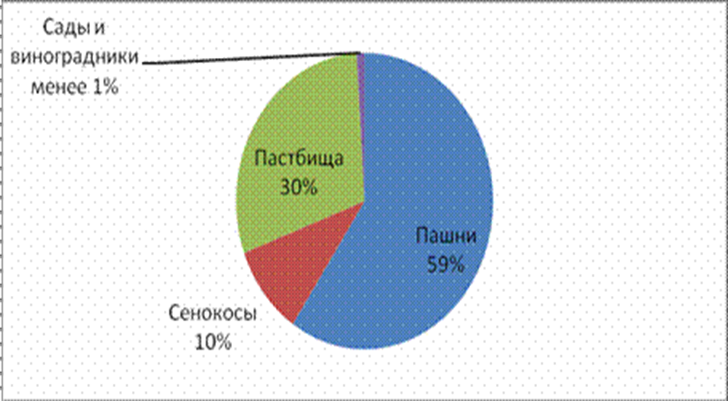
Структура сельскохозяйственных угодий России

Slide 7
Сферы АПК
Отрасли, производящие средства производства для сельского хозяйства и снабжающие его техникой, оборудованием, комбикормами, средствами защиты растений и животных, удобрениями, а также отрасли, занятые производственно-техническим обслуживанием сельского хозяйства;
Сельское хозяйство (отрасли растениеводства и животноводства) как центральное звено АПК, а также рыбное, лесное и водное хозяйство;
Отрасли, занятые заготовками, хранением, переработкой сельскохозяйственного сырья и реализацией готовой продукции.

Slide 8
Отрасль сельского хозяйства является одним из важных направлений развития экономики России, на долю которого приходится около 4% российского ВВП.
По данным ФСГС РФ, объем производства продукции растениеводства в текущих ценах по итогам 2020 года повысился на 7,1% по сравнению с предшествующим годом.
Одним из ключевых показателей развития данной отрасли является валовой сбор основных сельскохозяйственных культур. Если до 2019 года показатель демонстрировал ежегодное увеличение, то в прошлом году было зафиксировано снижение на 5,1%, что преимущественно обусловлено сокращением уборочных площадей и снижением урожайности в ряде регионов из-за неблагоприятных погодных условий.

Slide 9
Животноводство:
Объем российского производства продукции животноводства по итогам 2020 года увеличился на 3,3% по сравнению с предыдущим годом. Положительная динамика, прежде всего, обусловлена ростом производства скота и птицы на убой и надоем молока.
Что касается общего поголовья скота, то в период с 2018-2019 гг. показатель демонстрировал повышательную динамику, а в 2020 году — снизился на 4,3% за счет сокращения численности овец, коз и птиц.
В целом агропромышленный комплекс России демонстрирует положительные тенденции развития, что обусловлено как влиянием многих драйверов, наиболее значимым из которых является потепление инвестиционного климата во втором полугодии 2020 года. Всего за истекший год в АПК частными инвесторами было выделено более 150 млрд. рублей и заявлено 44 проекта.

Slide 10
Экспорт продукции
В рамках федерального проекта в 2020 году планировалось повышение объема экспорта продукции АПК до 25 млрд. долларов США. По предварительным данным, объем экспорта сельхозпродукции и продовольствия составил 30,7 млрд. долларов США, что на 22,6% или на 5,7 млрд. долларов США больше планового показателя.
В 2020 году выполнены запланированные показатели объема экспорта зерновых – 10,27 млрд. долларов США (129,2% от планового показателя 2020 г.), продукции масложировой отрасли – 4,95 млрд. долларов США (113,2%), продукции пищевой и перерабатывающей промышленности – 4,50 млрд. долларов США (109,8%), прочей продукции АПК – 4,41 млрд. долларов США (250,2%).

Slide 11
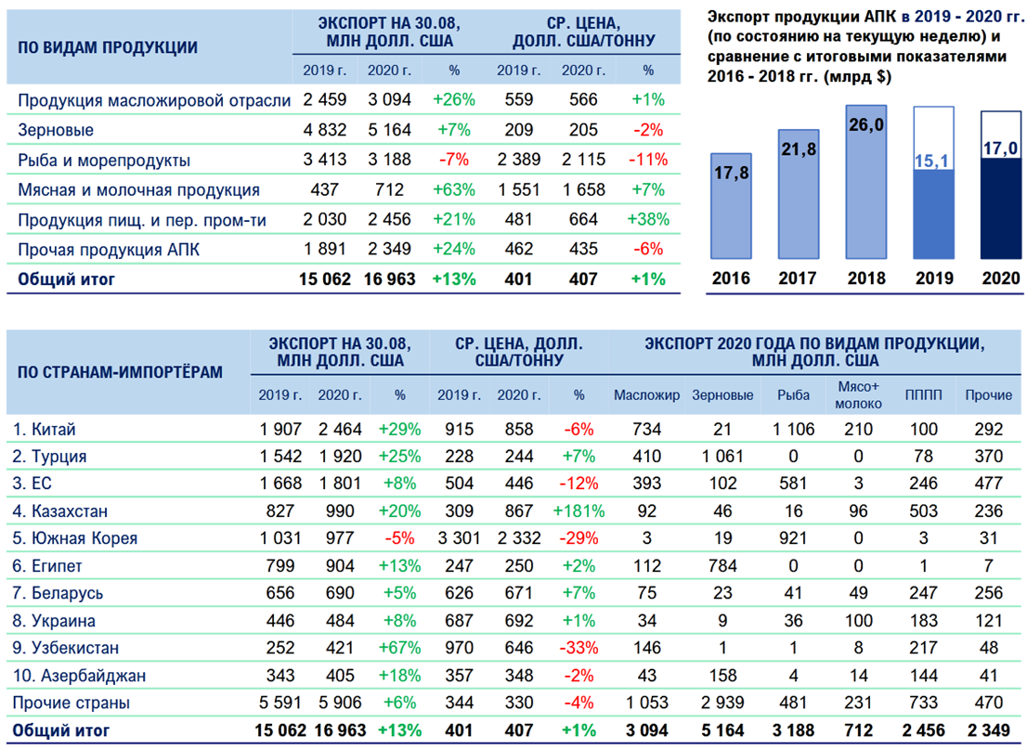
Экспорт продукции

Slide 12
Спасибо за внимание!

